Slide 1




L’ORM
(Object-Relational Mapping) : Doctrine
UP Web
AU: 2021/2022

Slide 2

Plan
Introduction
Doctrine2
Les entités
La Migration
Les formulaires
Entity Manager: Manipuler les entités avec Doctrine2
Les relations entres entités avec Doctrine2
‹#›

Slide 3
Introduction
La programmation Orientée Objet, utilisant une base de données relationnelle, nécessite de convertir les données relationnelles en objets et vice-versa.
Persistance d’objets métiers : les objets modélisés dans les applications sont associées à des données stockées dans les SGBDR
‹#›

Slide 4
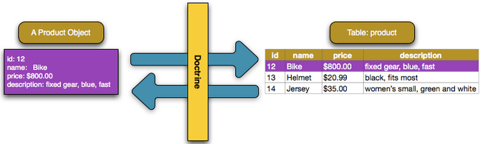
Object-Relational Mapping (ORM)
C’est une couche d’abstraction à la base de donnée.
ORM fait la relation entre les données orientées objet et les données relationnelles.
‹#›
Notes:
Un ORM est un logiciel qui permet de donner l'illusion de travailler avec une base de données objet alors que l'on est sur une base de données relationnelle.

Slide 5
Object-Relational Mapping
Avantages:
Simplifie l’accès aux données
Facilite le changement de SGBDR
une indépendance du code vis-à-vis du SGBDR utilisé
‹#›

Slide 6
Object-Relational Mapping
Les ORM les plus connus:
En Java: - Hibernate
- JPA (Java Persistance API)
- SimpleORM
En .NET: - Nhibernate
- Entity Framework
Quel choix pour PHP:
- Doctrine
- Propel
- RedBean
‹#›

Slide 7
Doctrine
C’est un ORM pour PHP
Logiciel open source
Dernière version stable: 2.7.3
Intégré dans différents Frameworks:
Symfony,
Zend Framework
CodeIgniter
‹#›
Notes:
Doctrine est l'ORM (Object-Relational Mapping) intégré par défaut dans Symfony.

Slide 8
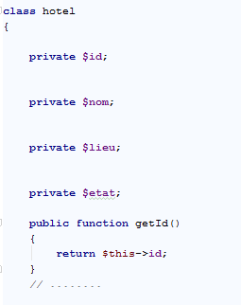
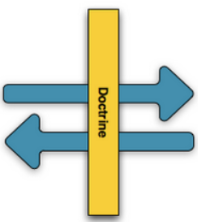
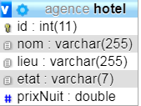
Doctrine - Caractéristiques
Une classe qui correspond à chaque table
Une classe = une « Entité »
‹#›

Slide 9
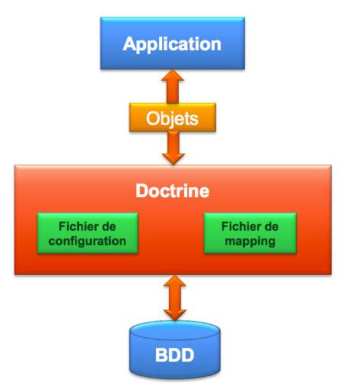
Doctrine – Architecture Technique
Architecture Technique de Doctrine
‹#›

Slide 10
Doctrine - Caractéristiques
On a deux méthodes pour le Mapping:
Fichier de mapping YAML, XML.
Directement dans la classe via des annotations
‹#›

Slide 11
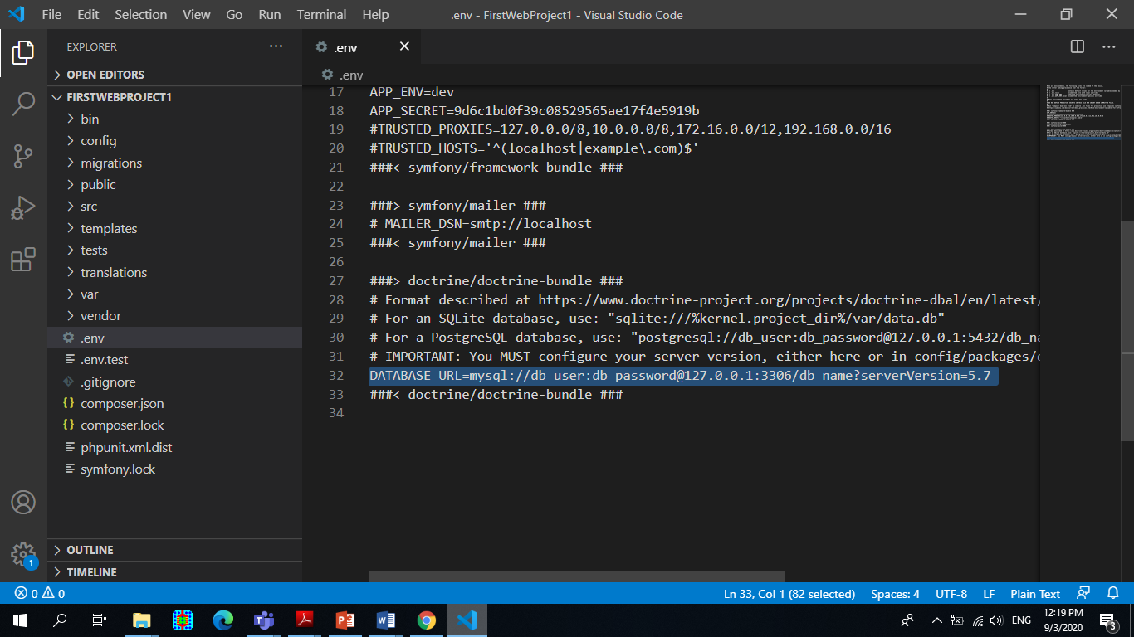
Configuration de la base de données
Configurer la base de données de l’application
dans le fichier .env
Nom de la base de données par défaut « root »
‹#›
Mot de passe de la base de données

Slide 12
Création de la base de données
La commande suivante permet de créer une base de données :
php bin/console doctrine:database:create
=>Une base de données avec les propriétés mentionnées dans .env sera automatiquement générée
‹#›

Slide 13

Les entités
Il existe deux méthodes pour générer les entités :
Méthode manuelle (non recommandée)
Créer la classe
Ajouter le mapping
Ajouter les getters et les setters (manuellement ou en utilisant la commande suivante :
php bin/console make:entity --regenerate App
‹#›
Notes:
Placer les entités dans le dossier src/Entity.

Slide 14
Les entités
2. Méthode en utilisant le bundle maker
➢ Ajouter une entité en lançant la commande suivante :
php bin/console make:entity
➢ Ajouter les attributs et les paramètres
‹#›

Slide 15
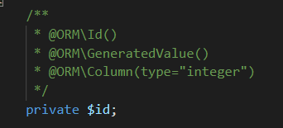
Les entités
Configuration de l’entité:
@ORM\Id(): spécifie la clé primaire
@ORM\GeneratedValue(): auto-incrémentée l’ID
@ORM\Column: s'applique sur un attribut
de la classe et permet de définir les caractéristiques
de la colonne concernée (nom , taille , types, etc.)
‹#›

Slide 16
La Migration
La migration permet de tracker les différents changements et évolutions de votre base
de données
Une image = Une évolution de la base de donnée
La commande ci-dessous nous permet de créer un fichier de migration:
php bin/console make:migration
La commande ci-dessous nous permet de lancer une migration:
php bin/console doctrine:migrations:migrate
Le fichier de migration est générée en se basant sur la date et l’heure actuelle sous le
nom « YYYYMMDDHHMMSS »
Le nom de fichier de migration est un timestamp(La valeur représentant la date et l'heure est appelée timestamp) qui sera stocké dans la base dans une table doctrine_migration_versions.
‹#›

Slide 17
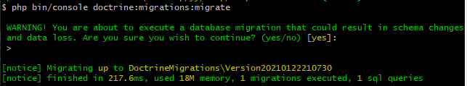
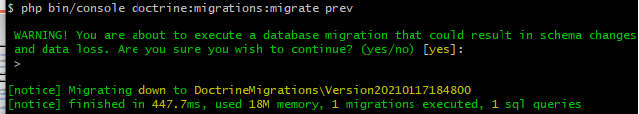
La Migration
Chaque fichier de migration possède trois méthodes:
La methode getDescription() :permet de décrire la migration
La méthode up(): est exécutée lorsqu’on applique la migration en utilisant la commande ”php bin/console doctrine:migrations:migrate”
La méthode down() :est exécutée lorsqu’on annule la migration en utilisant la commande ”php bin/console doctrine:migrations:migrate prev”
‹#›

Slide 18
La Migration
doctrine:migrations:current | Afficher la version actuelle
doctrine:migrations:execute version | Exécuter une seule version de migration
doctrine:migrations:generate | Créer un fichier de migration vide
doctrine:migrations:latest | Afficher la dernière version migration
doctrine:migrations:migrate | Exécuter toutes les versions de migrations non exécutées
doctrine:migrations:status | Afficher l'état d'un ensemble de migrations
doctrine:migrations:up-to-date | Nous indiquer si le schéma est à jour
doctrine:migrations:version version -- add/delete | Ajouter ou supprimer manuellement les versions de migration de la table des versions.
doctrine:migrations:sync-metadata-storage | Vérifier si le stockage des métadonnées est à jour
doctrine:migrations:list | Afficher la liste de toutes les migrations disponibles et leur état
doctrine:migrations:migrate next | Executer la méthode up de la premiere migration générée et non exécutée (une seule)
doctrine:migrations:migrate prev | Exécuter la méthode down de la dernière migration
(*) version: namespace\version
Exemple: DoctrineMigrations\Version20201013084414
‹#›

Slide 19
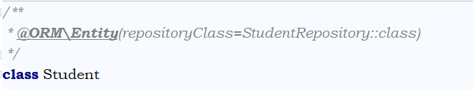
Le Repository
Pour chaque entité, il existe un Repository (Exemple: StudentRepository est associé à l’entité Student)
Un Repository centralise tout ce qui touche à la récupération des entités.
C’est une classe PHP qui contient les méthodes de récupération de données relatives aux entités.
Un Repository utilise plusieurs types d'entité, dans le cas d'une jointure par exemple.
L’appel de la classe Repository se fait dans la classe Entity:
‹#›

Slide 20
Le Repository
Il existe 2 façons pour récupérer le repository
Les repositories héritent de la classe Doctrine\ORM\EntityRepository
$repository=$this->getDoctrine()->getRepository(NomClasse::class);
En utilisatant l'injection de dépendance
public function listStudent(StudentRepository $repository)
Il existe 3 façons pour récupérer les objets :
les méthodes de récupération de base: findAll(),findBy(),find($id)
les méthodes magiques findByX(), findOneByX()
les méthodes de récupération personnalisées: DQL/QueryBuilder
‹#›

Slide 21
Les méthodes de récupération de base
Méthode | Description
find($id) | Trouver un objet à partir son id
findAll() | Trouver tous les objets
findBy() | Trouver plusieurs objets à partir d’un ou plusieurs d’attributs
findOneBy() | même principe que findBy mais elle retourne un seul objet
‹#›

Slide 22
Les méthodes de récupération de base
La méthode: findAll()
Rôle : retourne toutes les objets ou les enregistrement contenue dans la base de données. Le format de retour est un tableau PHP normal (un array).
Exemple :
$students=$this->getDoctrine()->getRepository(Student::class)->findAll();
‹#›

Slide 23
Les méthodes de récupération de base
La méthode: find($id)
Rôle : retourne l’objets ou l’enregistrement qui correspond à la clé primaire passé en argument. Généralement cette clé est l’id.
Exemple :
$student=$this->getDoctrine()->getRepository(Student::class)->find(2);
‹#›

Slide 24
Les méthodes de récupération de base
La méthode: findBy()
Rôle: permet de retourner une liste d’objets en appliquant un filtre pour ne retourner que les entités correspondant à un ou plusieurs critère(s).
Syntaxe:
Exemple :
$repository->findBy( array $criteria, array $orderBy = null, $limit = null, $offset = null );
$student=$this->getDoctrine()->getRepository(Student::class)->findBy(array('lastname' => 'foulen','firstname' => 'ben foulen'),array('lastname' => 'desc'),10, 0);
‹#›

Slide 25
Les méthodes de récupération de base
La méthode: findOneBy()
Rôle: Même principe que findBy() mais en retournant un seul objet ce qui élimine automatiquement les paramètres d’ordre de limite et d’offset
Syntaxe:
Exemple :
findOneBy(array $criteria, array $orderBy = null)
$student=$this->getDoctrine()->getRepository(Student::class)->findOneBy(array('lastname' => 'foulen','firstname' => 'ben foulen'));
‹#›

Slide 26
Les méthodes de récupération magiques
Méthode | Description
findByX($valeur) en remplaçant X par un attribut de l’objet Exemple: findBynsc(‘05896542’) findByNom(‘Club Info’) | Similaire à findBy() avec un seul critère, celui du nom de la méthode
findOneByX($valeur) en remplaçant X par un attribut de l’objet Exemple: findOneBynsc(‘05896542’) | Similaire à findOneBy() mais en retournant un seul objet
‹#›

Slide 27
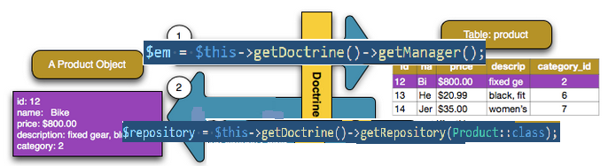
Entity Manager
EM est un gestionnaire d’entités: le chef d’orchestre de l’ORM Doctrine
EM est placée entre les objets (entités) et les tables de la base de données.
EM permet l’insertion, la mise à jour et la suppression des données de la base de données
Tout d’abord, On doit récupérer l’entity manager
$em= $this->getDoctrine()->getManager()
‹#›

Slide 28
Manipulation des entités avec Doctrine2
La méthode persist() :Utilisée pour l‘ajout d’un nouvel objet afin d’informer Doctrine que l’on veut ajouter cet objet dans la base de données.
$em->persist($object)
La méthode flush() permet d'envoyer tout ce qui a été persisté avant à la base de données afin d’exécuter la requête. Cette méthode est utilisée pour l‘ajout, la modification et la suppression
$em->flush()
‹#›

Slide 29
Manipulation les entités avec Doctrine2
La méthode remove() indique à Doctrine d’exécuter la requête de suppression de l'entité en argument de la base de données
$em->remove($object)
La méthode clear() permet d’annuler tous les persist
$em->clear()
La méthode detach() permet d’annuler le persist effectué sur l’entité en argument
$em->detach($object)
‹#›

Slide 30
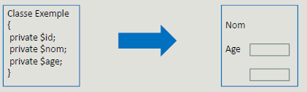
Création d’un Formulaire
Un formulaire Symfony est l’image d’un objet existant
Un formulaire sert à alimenter un objet.
Un formulaire sert à récupérer des informations indépendantes de n’importe quel objet.
Pour installer les dépendances du formulaire, il faut exécuter cette commande: composer require symfony/form
‹#›

Slide 31
Création d’un Formulaire
Principe
On peut définir un formulaire soit:
dans le contrôleur
dans un autre fichier qui sera appelé par le contrôleur
‹#›

Slide 32
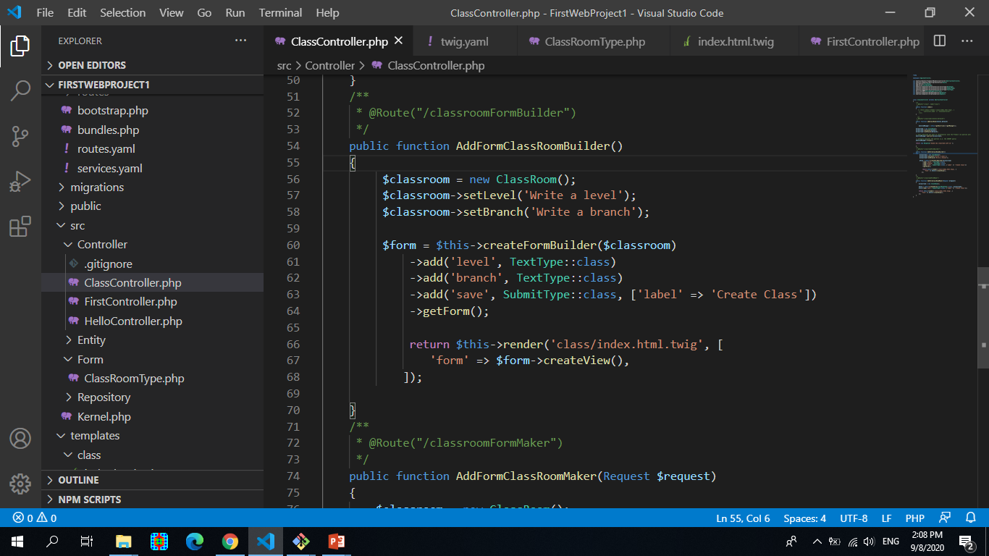
Création d’un Formulaire
Méthode 1: Création d’un formulaire dans le contrôleur
Pour indiquer les champs à ajouter au formulaire on utilise la méthode
add du FromBuilder
Cette méthode contient 3 paramètres :
1) le nom du champ dans le formulaire
2) le type du champ
3) Un tableau (array,[]) qui contient des options spécifiques au type du champ
‹#›

Slide 33
Création d’un Formulaire
Problématique:
Comment alléger le contrôleur ?
Solution:
Générer une classe qui s’occupe de la construction d’un formulaire
Comment?
utilisation de la commande:
php bin/console make:form FormName
‹#›

Slide 34
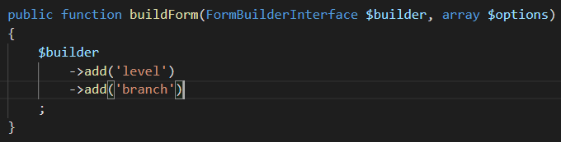
Création d’un Formulaire
Méthode 2: Utilisation de la commande
La commande suivante nous permet de créer un Formulaire :
php bin/console make:form FormName
Maker vous demandera si votre formulaire est associé à une entité ou non. Répondez selon votre besoin.
Un objet dont le nom est « FormNameType » sera automatiquement créé dans le dossier src/Form et qui contient une fonction buildForm
‹#›

Slide 35
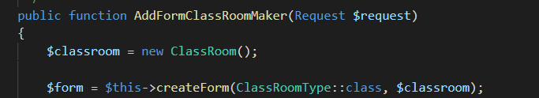
Création d’un Formulaire
Récupération du formulaire dans le contrôleur
La récupération du formulaire au niveau des contrôleurs devient beaucoup plus facile :
Le second paramètre « $nomClass» n’est pas obligatoire
‹#›

Slide 36
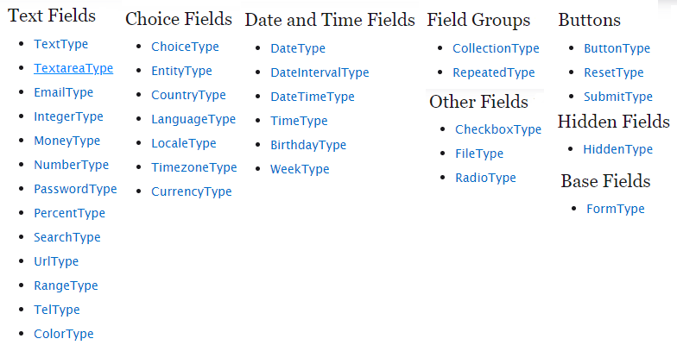
Création d’un Formulaire
Types dans le formulaire:
il existe différents types proposé par Symfony pour les champs d'un formulaire dont chaque champ possède un nom, un type et des options.
‹#›

Slide 37
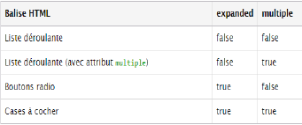
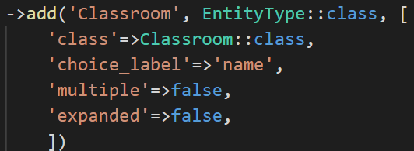
Création d’un Formulaire
Champ choice particulier:
Les choices Type seront chargés à partir des éléments d’une entité Doctrine. Il existe différentes façon d'implémenter ces choices type. Les plus importants sont les deux attributs expanded et multiple qui construisent la façon d'afficher cette liste de choix.
‹#›

Slide 38

Création d’un Formulaire
L’envoi du formulaire à la page twig
return $this->render('formation/.html.twig', ['formA' => $form->createView()]);
Affichage du formulaire dans TWIG
Afficher la totalité du formulaire avec la méthode form() qui affiche le formulaire sans aucune mise en forme
{{ form(nomDuFormulaire) }}
‹#›

Slide 39
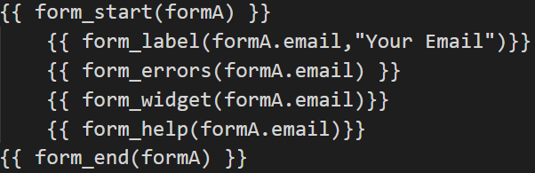

Création d’un Formulaire
Afficher les composants du formulaire séparément un à un d’une façon personnalisée
{{ form(nomDuFormulaire) }}
=
Form_start(): est l’équivalent de <form> en HTML
Form_errors(): affiche les erreurs relatives au champ passé en argument
Form_label(): affiche le label HTML d’un élément du formulaire
Form_widget(): affiche le champ du formulaire
Form_help(): affiche l’aide relatives au champ donné
Form_row(): est l’équivalent de form_label + form_errors + form_widget
‹#›

Slide 40
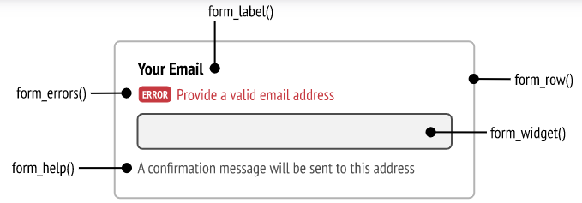
Création d’un Formulaire
‹#›

Slide 41
Les relations entre les entités
Les types de relation possibles
Une relation (ou une association) peut être:
Unidirectionnelle : Seules les instances de l’une des entités de l’association peuvent retrouver les instances de l’entité partenaire.
⇒ Par exemple : un utilisateur peut obtenir la liste de ses adresses connues, par contre il n’est pas possible de retrouver un utilisateur à partir d’une adresse.
‹#›

Slide 42
Les relations entre les entités
Limites:
Les relations sont unidirectionnelles
On peut faire $student->getProjects()
Mais on ne peut pas faire $project->getStudent()
Solution:
Rendre les relations bidirectionnelles
‹#›

Slide 43
Les relations entre les entités
Les types de relation possibles
Bidirectionnelle: Les instances de l’une ou de l’autre des entités de l’association peuvent retrouver les instances de l’entité partenaire.
⇒ Par exemple : un utilisateur peut obtenir la liste des commandes qu’il a effectué et on peut retrouver un utilisateur à partir d’une commande.
‹#›

Slide 44
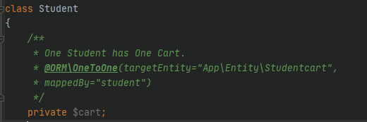
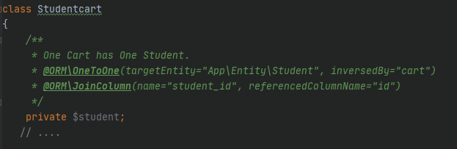
Les relations entre les entités
One To One ,bidirectionnel
Exemple : un étudiant possède son propre carte d’étudiant.
⇒ mappedBy fait référence à l’attribut student dans la classe Studentcart
⇒ inversedBy fait référence à l’attribut cart dans la classe Adresse
‹#›

Slide 45
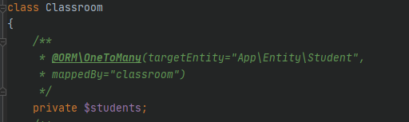
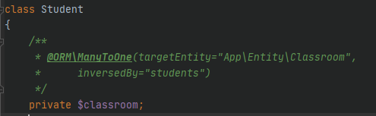
Les relations entre les entités
One To Many ,bidirectionnel
Exemple : Une classe contient plusieurs étudiants.
targetEntity : namespace complet vers l’entité liée.
mappedBy : il s’agit de l’attribut de l’entité cible qui illustre la relation entre les deux entités
NB : Obligatoirement dans l’entité target il faut avoir une définition d’attribut avec le mot clé ManyToOne
‹#›

Slide 46
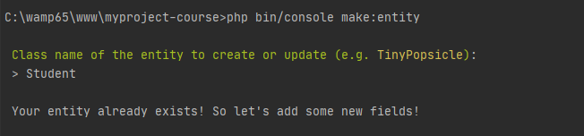
Les relations entre les entités
Many To Many ,bidirectionnelle avec table de jointure
On peut générer la relation entre les deux entités automatiquement:
Prenons l’exemple d’une relation ManyToMany
⇒ Plusieurs étudiants peuvent appartenir à plusieurs clubs.
On doit tout d’abord modifier notre entité “Student” en tapant la commande suivante:
‹#›

Slide 47



Les relations entre les entités
Many To Many ,bidirectionnelle avec table de jointure
Maintenant il faut ajouter l’attribut, dans notre cas “clubs”:
Spécifier le nom de la classe avec laquelle est reliée qui “Club”:
Spécifier le type de cet attribut, tapez “relation” :
‹#›

Slide 48

Les relations entre les entités
Many To Many ,bidirectionnelle avec table de jointure
Par la suite , veuillez indiquer le type de relation : ManyToMany
‹#›

Slide 49
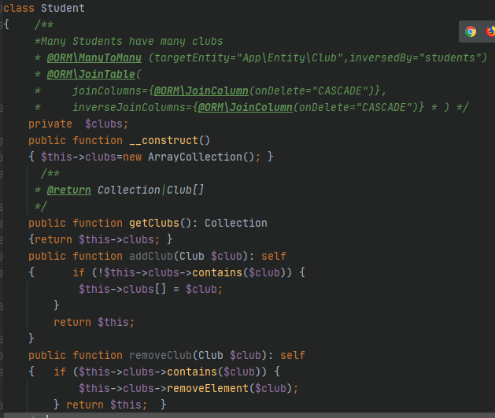
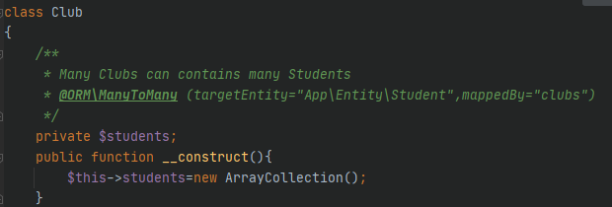
Les relations entre les entités
Many To Many ,bidirectionnelle avec table de jointure
Student.php
Club.php
‹#›

Slide 50
Les relations entre les entités
Cascade
Dans doctrine2, toutes les opérations de cascade sont par défaut désactivées, c’est à dire qu'aucune opération ne sera cascadée.
Si une entité est supprimée ou modifiée, les entités avec lesquelles elle était en relation ne seront pas supprimées ou modifiées dans la base de donnée.
Pour réaliser la suppression ou la modification en cascade, il faut rajouter l’option cascade={“action”} dans le mapping de l’entité.
‹#›

Slide 51
Les relations entre les entités
Les actions en cascade
persist: Si l’entité est sauvegardée, faire de même avec les entités associées
remove: Si l’entité est supprimée, faire de même avec les entités associées.
merge: Cascades fusionne les opérations avec les entités associées.
detach: Cascades détache les opérations aux entités associées.
refresh: les opérations d'actualisation des cascades vers les entités associées.
all: les cascades persistent, suppriment, fusionnent, actualisent et détachent les opérations aux entités associée
‹#›

Slide 52
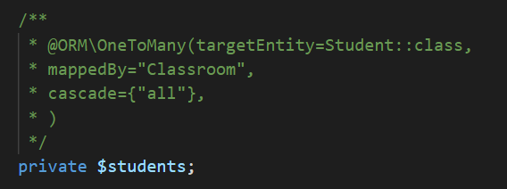
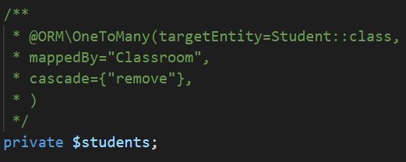
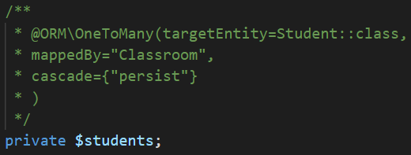
Les relations entre les entités
Exemples
exemple
‹#›

Slide 53
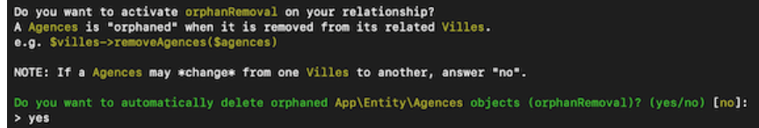
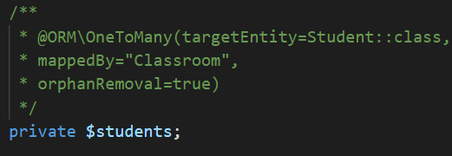
Les relations entre les entités
Cascade
Une style de cascade spécial, delete-orphan, s'applique seulement aux associations un-vers-plusieurs si vous répondez par oui a la dernière question
‹#›

Slide 54

Atelier 4
‹#›

Slide 55
Références
https://symfony.com/doc/master/bundles/DoctrineMigrationsBundle/index.htmlhttp://php.net/manual/fr/language.oop5.magic.php
https://symfony.com/doc/current/doctrine.html#doctrine-queries
‹#›

